Slide 1

MS Malování II.
VY_32_INOVACE_58_MS_Malovani_II

Slide 2
Autor : Trýzna Stanislav
Školní rok : 2011/2012
Určeno pro : šestý ročník
Předmět: informatika
Téma : základní orientace v ovládání MS Malování
Způsob použití ve výuce: výuková prezentace
(pro aktivní ukázky spouštějte v režimu pro čtení).

Slide 3
Program Malování je funkce systému Windows 7 která slouží
k vytváření kreseb v prázdné kreslicí oblasti nebo v existujících obrázcích.
V programu malování můžeme provádět tyto operace :
Kreslení čar
Kreslení různých tvarů
Přidání textu
Výběr a úpravy objektů - Nástroj výběr
- Oříznutí
- Otočení
- Vymazání části obrázku
Změna velikosti obrázku nebo jeho části
Přesouvání a kopírování objektů
Práce s barvou
Prohlížení obrázku

Slide 4
Změna velikosti obrázku nebo jeho části
Pomocí nástroje Změnit velikost‌ lze změnit velikost celého obrázku nebo objektu, případně části obrázku. Objekty v obrázku je také možné zkosit, takže budou vypadat šikmé.
Změna velikosti celého obrázku
Změna velikosti části obrázku
Změna velikosti kreslicí oblasti
Zkosení objektu

Slide 5
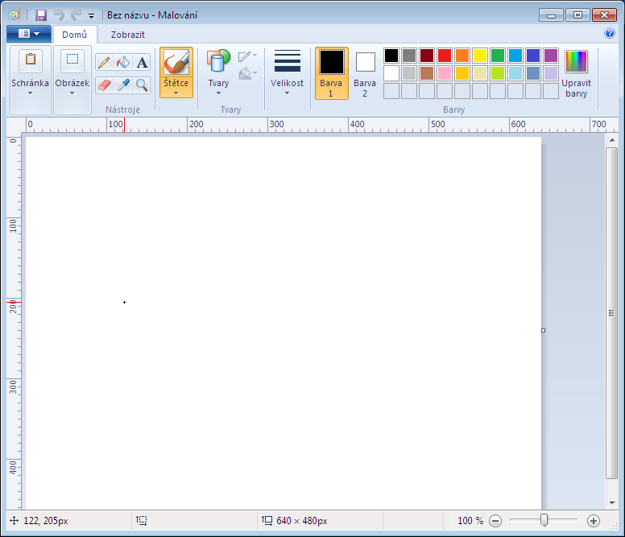

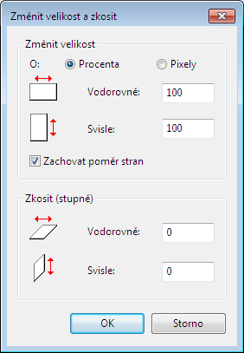
1.Na kartě Domů ve skupině Obrázek klikněte na
nástroj Změnit velikost.
2.V dialogovém okně Změnit velikost a zkosit
zaškrtněte políčko Zachovat poměr stran. Tím
zajistíte, že obrázek s novou velikostí bude mít stejný
poměr stran jako původní obrázek.
3.V oblasti Změna velikosti klikněte na přepínač Pixely
a pak zadejte novou šířku do pole Vodorovné nebo
novou výšku do pole Svislé. Klikněte na tlačítko OK.
Se zaškrtnutým políčkem Zachovat poměr stran stačí zadat pouze vodorovnou hodnotu (šířku) nebo svislou hodnotu (výšku). Druhé pole v oblasti Změna velikosti je upraveno automaticky.

Slide 6
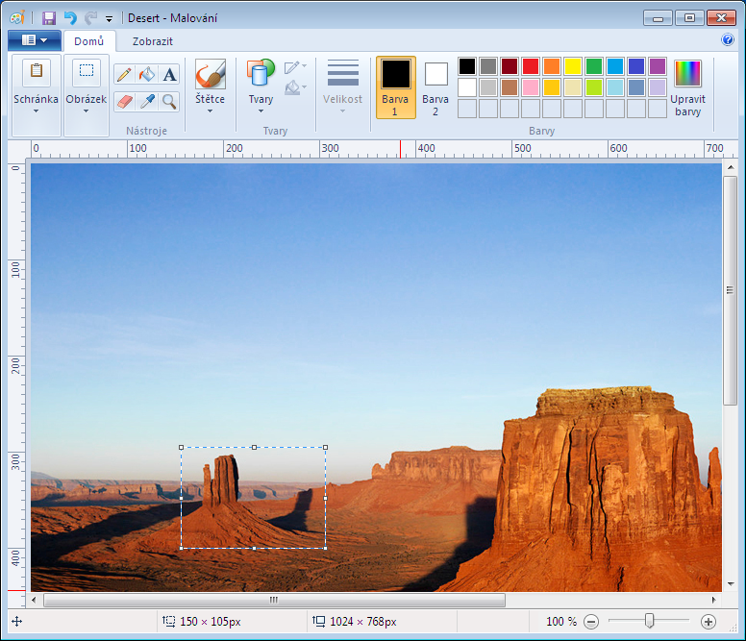
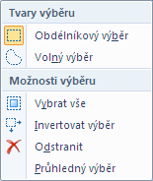
Na kartě Domů klikněte na tlačítko Vybrat a potom přetažením ukazatele vyberte příslušnou oblast nebo objekt.

Slide 7
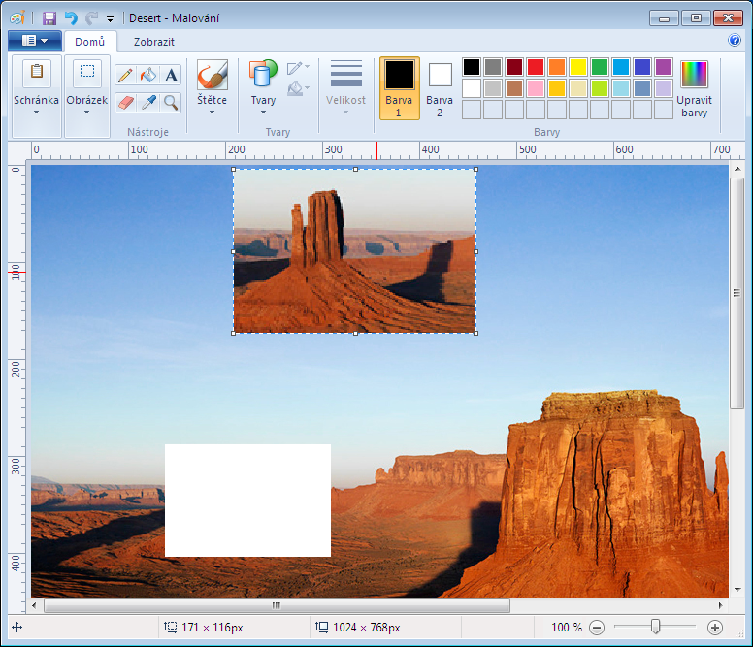
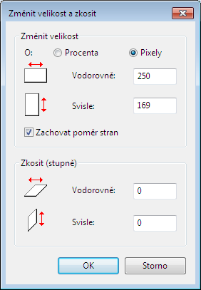
1. Na kartě Domů ve skupině Obrázek klikněte na
nástroj Změnit velikost.
2. V dialogovém okně Změnit velikost a zkosit
zaškrtněte políčko Zachovat poměr stran. Tím
zajistíte, že obrázek s novou velikostí bude mít
stejný poměr stran jako původní obrázek.
3. V oblasti Změna velikosti klikněte na přepínač
Pixely a pak zadejte novou šířku do pole
Vodorovné nebo novou výšku do pole Svislé.
Klikněte na tlačítko OK.

Slide 8
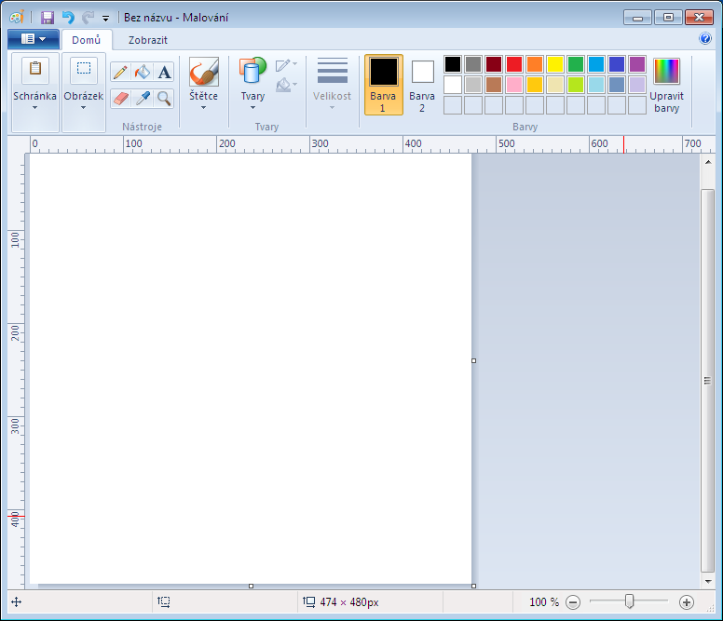
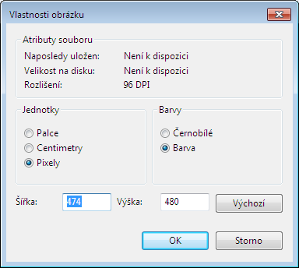
Změna velikosti kreslící plochy se provádí
v závislosti na tom, jak chcete změnit velikost kreslicí oblasti:
  a)Chcete-li kreslicí oblast zvětšit, přetáhněte jeden z malých bílých čtverečků na okraji kreslicí oblasti do požadované velikosti.
  b)Pokud chcete změnit velikost kreslicí oblasti zadáním určité konkrétní velikosti, klikněte na tlačítko Malování a potom klikněte na příkaz Vlastnosti. Do polí Šířka a Výška zadejte novou šířku a výšku a potom klikněte na tlačítko OK.

Slide 9
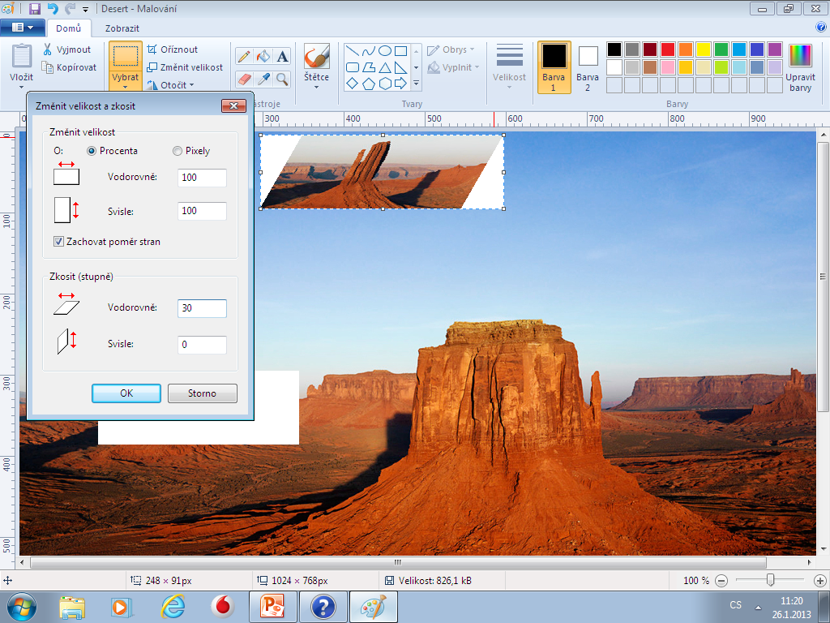
1. Na kartě Domů klikněte na tlačítko Vybrat
a potom přetažením ukazatele vyberte
příslušnou oblast nebo objekt.
2. Klikněte na tlačítko Změnit velikost.
3. V dialogovém okně Změnit velikost a zkosit
zadejte ve skupinovém rámečku Zkosit
(stupně) hodnotu zkosení vybrané oblasti
(ve stupních) do polí Vodorovně a Svisle a
potom klikněte na tlačítko OK.

Slide 10
Přesouvání a kopírování objektů
Po vybrání objektu je možné vybranou položku vyjmout nebo zkopírovat. Tak lze v případě potřeby použít na obrázku jeden objekt opakovaně nebo objekt (je-li vybrán) přesunout do jiné části obrázku.
Vyjmutí a vložení
Kopírování a vložení
Vložení obrázku do programu Malování

Slide 11
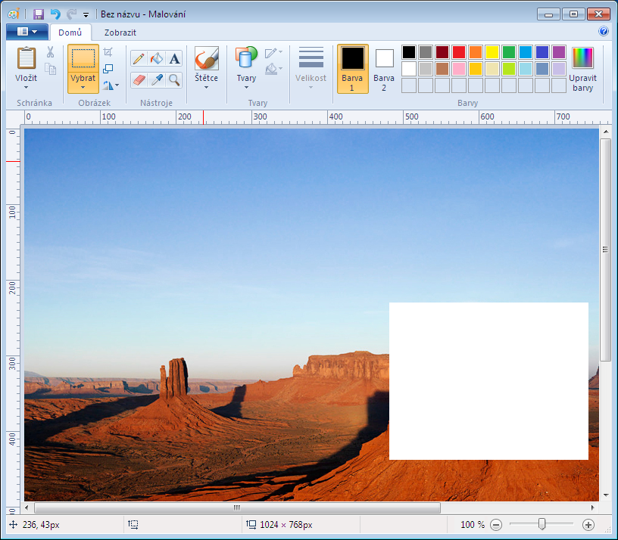
1. Na kartě Domů ve skupině Obrázek klikněte na
tlačítko Vybrat a potom přetažením ukazatele
vyberte oblast nebo objekt, který chcete
vyjmout.
2. Ve skupině Schránka klikněte na tlačítko
Vyjmout.

Slide 12
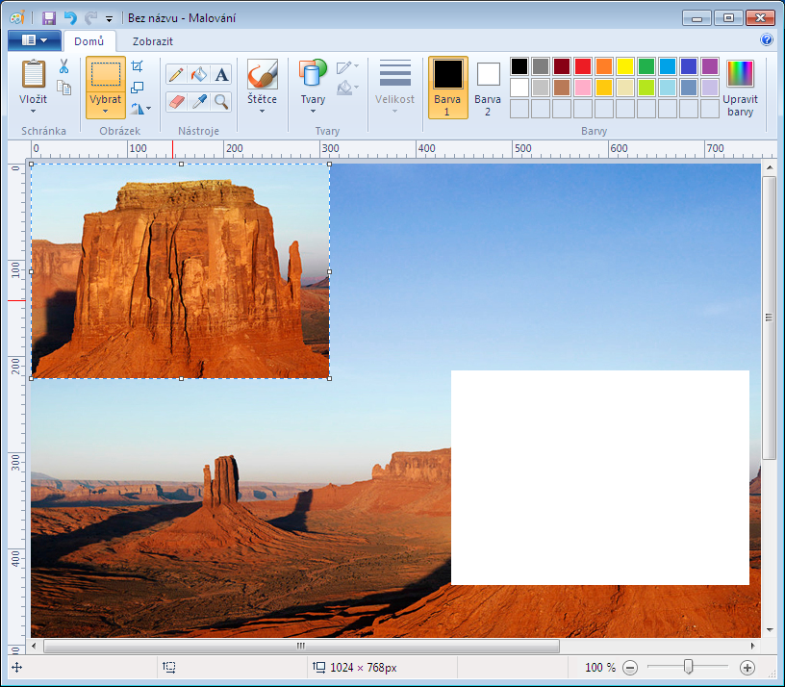
1. Ve skupině Schránka klikněte na
tlačítko Vložit.
2. Dokud je objekt vybrán, přesuňte
jej na nové místo na obrázku, kam
jej chcete umístit.

Slide 13
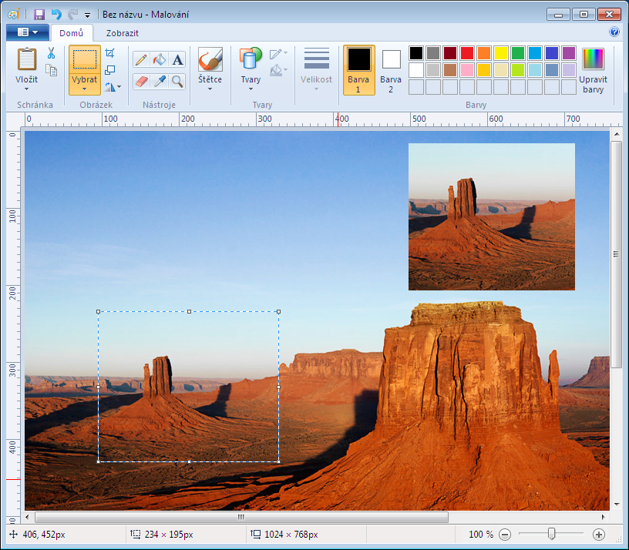
1. Na kartě Domů ve skupině Obrázek klikněte na tlačítko
Vybrat a potom přetažením ukazatele vyberte oblast
nebo objekt, který chcete zkopírovat.
2. Ve skupině Schránka klikněte na tlačítko Kopírovat.
3. Ve skupině Schránka klikněte na tlačítko Vložit.
4. Dokud je objekt vybrán, přesuňte jej na nové místo na
obrázku, kam chcete kopii umístit.

Slide 14
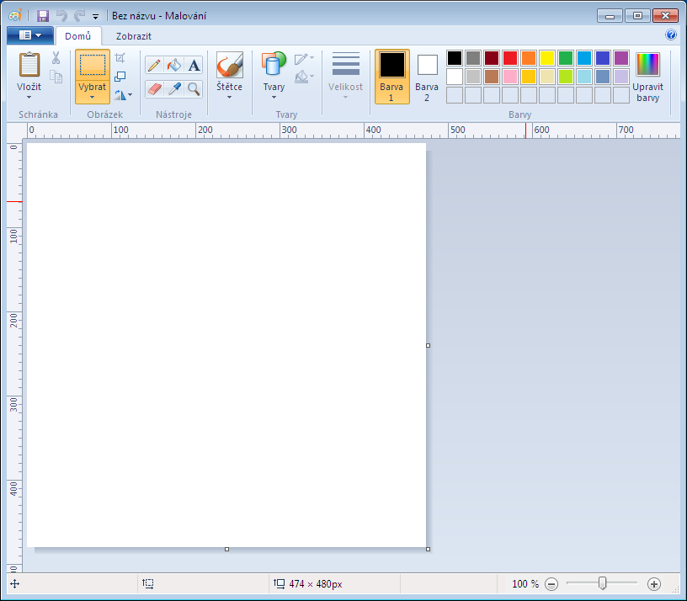

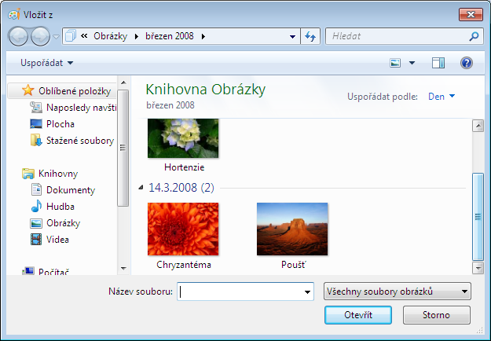
Pomocí příkazu Vložit z lze v programu Malování vložit existující soubor obrázku. Soubor obrázku je možné po vložení upravit, aniž by se změnil originál (pokud upravený obrázek uložíte s jiným názvem souboru než originál).
1. Ve skupině Schránka klikněte na šipku tlačítka
Vložit a potom klikněte na příkaz Vložit z.
2. Vyhledejte soubor obrázku, který chcete do
programu Malování vložit, a potom klikněte na
tlačítko Otevřít.

Slide 15
Práce s barvou
Program Malování obsahuje celou řadu nástrojů, které jsou přímo určeny pro práci s barvou. Tyto nástroje umožňují použít při kreslení a provádění úprav v programu Malování požadované barvy.
Panel barvy
Volba barev
Vyplnění barev
Úpravy barev

Slide 16
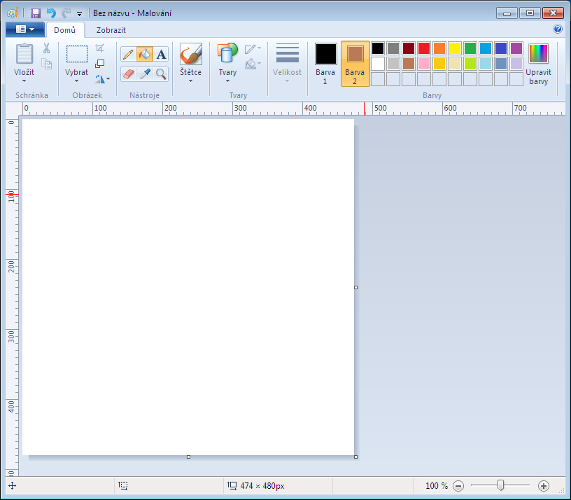
  1. Pokud chcete vybranou barvu popředí změnit,
  klikněte na kartě Domů ve skupině Barvy na
  tlačítko Barva 1 a potom klikněte na požadované
  políčko s barvou.
  2. Pokud chcete vybranou barvu pozadí změnit,
  klikněte na kartě Domů ve skupině Barvy na
  tlačítko Barva 2 a potom klikněte na požadované
  políčko s barvou.
  Chcete-li malovat barvou popředí, přetáhněte ukazatel.
  Chcete-li malovat barvou pozadí, stiskněte při přetahování ukazatele pravé tlačítko myši.

Slide 17
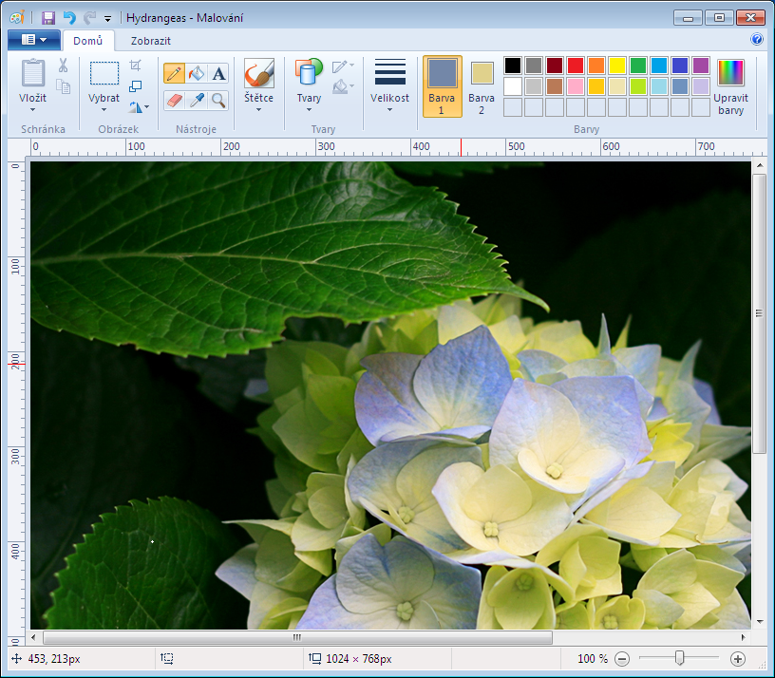
Pomocí nástroje Volba barev lze nastavit aktuální barvu popředí nebo pozadí. Výběrem barvy z obrázku můžete v programu Malování zajistit použití požadované barvy tak, aby si barvy přesně odpovídaly.
1. Na kartě Domů ve skupině Nástroje
klikněte na nástroj Volba barev .
2. Klikněte na barvu v obrázku,
kterou chcete nastavit jako barvu
popředí, nebo klikněte pravým
tlačítkem myši na barvu v obrázku,
kterou chcete nastavit jako pozadí.

Slide 18
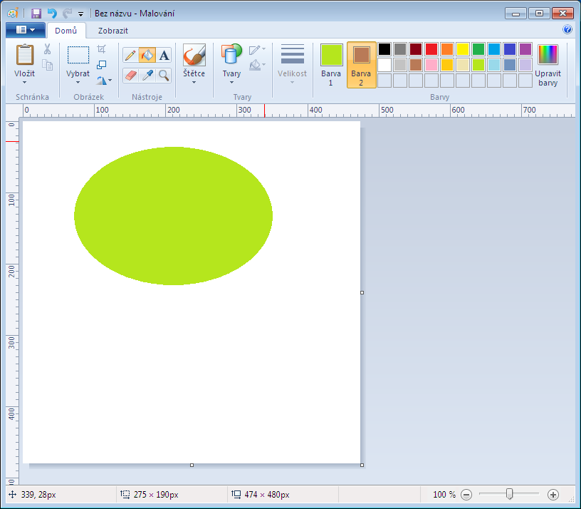
Nástroj Vyplnit barvou umožňuje vyplnit celý obrázek nebo uzavřený tvar barvou.
1. Na kartě Domů ve skupině Nástroje
klikněte na nástroj Vyplnit barvou .
2. Ve skupině Barvy klikněte na tlačítko
Barva 1, klikněte na barvu a pak klikněte
do oblasti, kterou chcete danou barvou
vyplnit.
3. Chcete-li odstranit barvu a nahradit ji
barvou pozadí, klikněte na položku
Barva 2, klikněte na barvu a pak klikněte
pravým tlačítkem myši na oblast, kterou
chcete vyplnit.

Slide 19
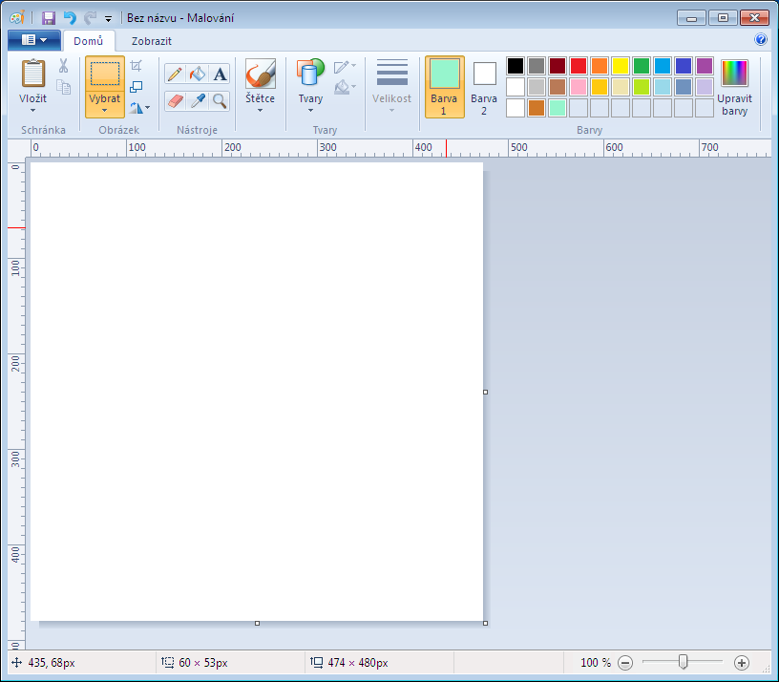
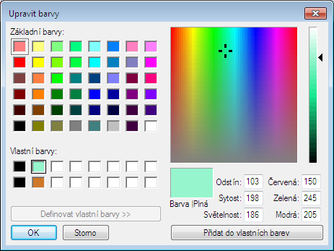
Pomocí nástroje Upravit barvy lze vybrat novou barvu. Pomocí míchání barev je možné v programu Malování zvolit přesně takovou barvu, jakou chcete použít.
1. Na kartě Domů ve skupině Barvy klikněte
na tlačítko Upravit barvy.
2. V dialogovém okně Upravit barvy vyberte
v paletě barev požadovanou barvu a
klikněte na tlačítko OK.
Barva se zobrazí v jednom z políček s barvami, takže ji budete moci v programu Malování použít.

Slide 20
Prohlížení obrázku
Změnou zobrazení lze v programu Malování zvolit, jak chcete s obrázkem pracovat. V případě potřeby můžete přiblížit určitou část obrázku nebo celý obrázek. A naopak, pokud je obrázek příliš velký, můžete jej oddálit.
Lupa
Přiblížení a oddálení
Celá obrazovka

Slide 21
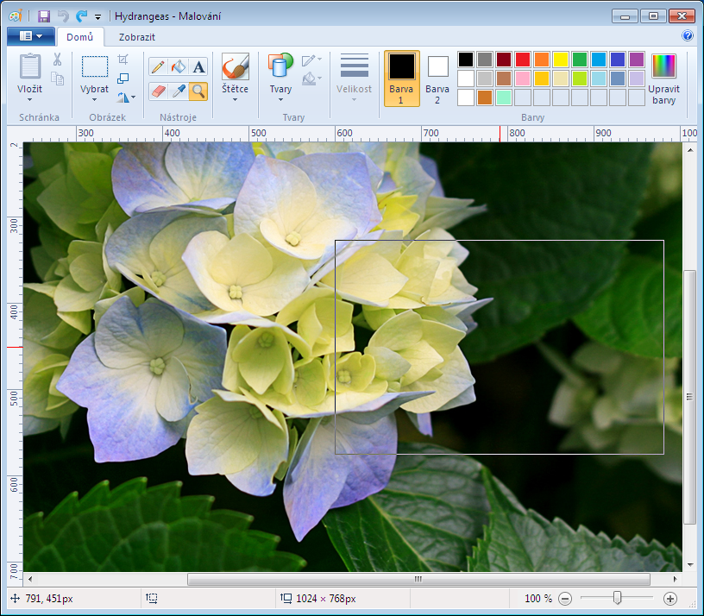
Nástroj Lupa umožňuje přiblížit (zvětšit) část obrázku.
1.Na kartě Domů klikněte ve skupině
Nástroje na nástroj Lupa , přesuňte
lupu a potom kliknutím přibližte
část obrázku v obdélníku.
Přetažením vodorovného a svislého
posuvníku v dolní a pravé části
okna se můžete v obrázku pohybovat.
2.Chcete-li snížit úroveň zvětšení,
klikněte na nástroj Lupa opět
pravým tlačítkem.

Slide 22
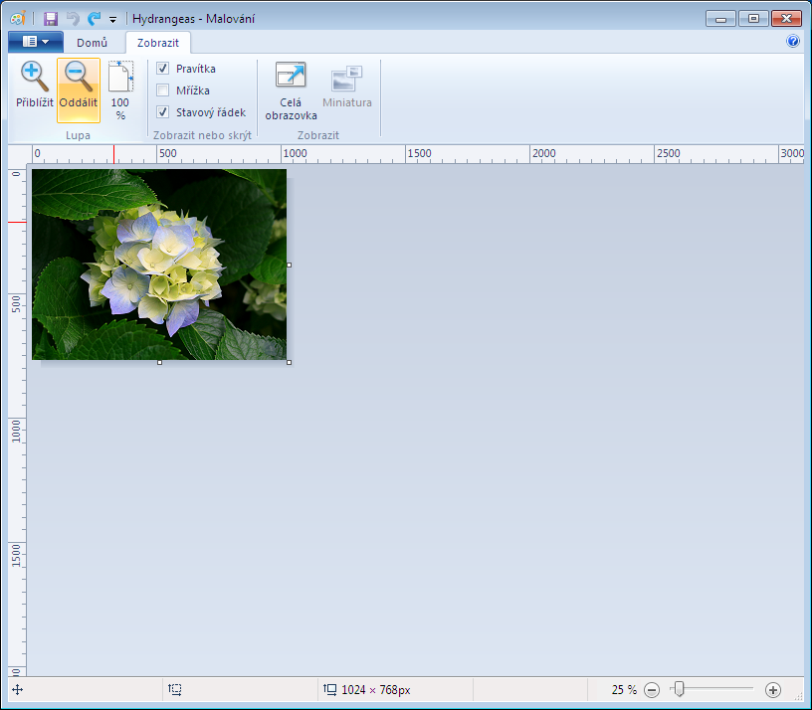
V programu Malování existuje několik různých způsobů přiblížení a oddálení, podle toho, jakou činnost chcete provést.
1. Chcete-li zvýšit úroveň zvětšení, klikněte na
kartě Zobrazit ve skupině Lupa na tlačítko
Přiblížit.
2. Chcete-li snížit úroveň zvětšení, klikněte na
kartě Zobrazit ve skupině Lupa na tlačítko
Oddálit.
3. Pokud chcete v programu Malování obrázek
zobrazit ve skutečné velikosti, klikněte na
kartě Zobrazit ve skupině Lupa na tlačítko 100 %.

Slide 23
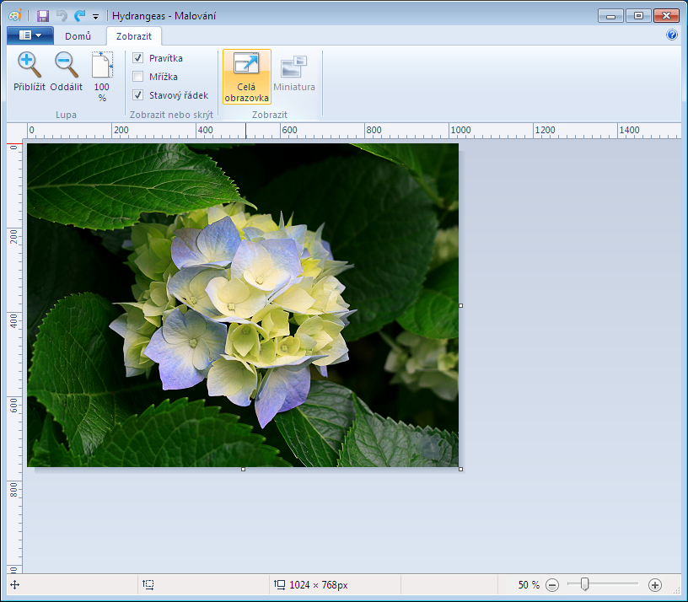
Pomocí nástroje Celá obrazovka lze obrázek zobrazit na celé obrazovce.
1. Chcete-li obrázek zobrazit na celé
obrazovce, klikněte na kartě Zobrazit
ve skupině Zobrazit na tlačítko Celá
obrazovka.
2. Pokud chcete režim celé obrazovky
ukončit a vrátit se do okna programu
Malování, klikněte na obrázek.

Slide 24
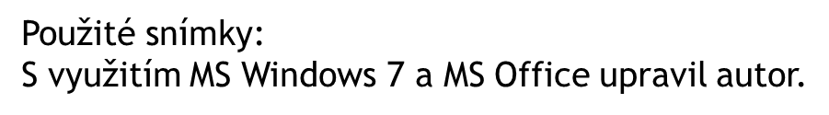
Konec

